Slide 1

Redes neuronales artificiales
Alberto Reyes Ballesteros

Slide 2
Introducción
Tema de investigación en la actualidad.
Las RNA's propuestas por las ciencias de la computación y las neurociencias son resultado del estudio de las funciones y estructuras del cerebro.
Son modelos computacionales basados en estos antecedentes biológicos para resolver problemas complejos como:
Reconocimiento de patrones
Procesamiento rápido de la información
Aprendizaje y adaptación

Slide 3
Tareas de Aprendizaje
Estimación o Regresión: Las clases son continuas.
La meta es inducir un modelo para poder predecir el valor de la clase dados los valores de los atributos.
Se usan, por ejemplo, árboles de regresión, regresión lineal, redes neuronales, LWR, etc.
Notes:
LWR Variante de regresión lineal con pesos locales

Slide 4
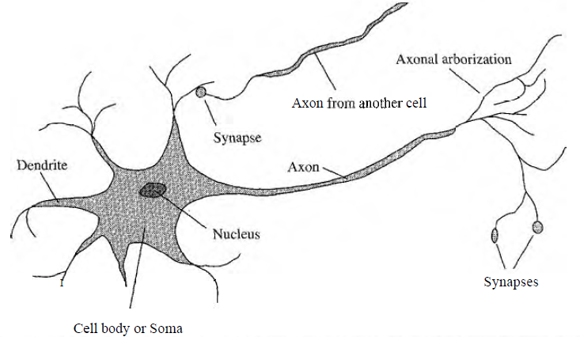
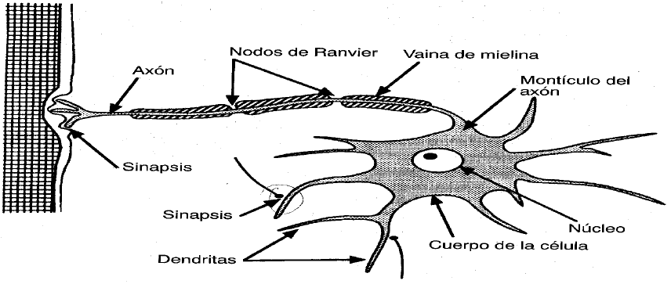
Redes neuronales de tipo biológico
Una neurona consta de un cuerpo de la célula o soma que contiene el núcleo de la célula. Del núcleo derivan varias fibras llamadas dendritas y una fibra larga llamada axón.
Dendrita: llevan señales de los nervios al cuerpo de la célula.
Axón: lleva señales de salida de la neurona a las dendritas de otras neuronas.
Sinapsis: uniones entre neuronas.
Existen 10¹¹ neuronas, cada una con 10³-10⁴ conexiones a otras neuronas con pulsos eléctricos de milisegundos.

Slide 5
Introducción
Características:
Habilidad para aproximar funciones no-lineales arbitrarias.
Proveen modelos no-lineales requeridos para el diseño de controladores no-lineales y adaptables.
Estructura paralela:
Tolerancia a fallas y rapidez de operación.
Entrenadas con datos históricos del sistema en estudio
Habilidad para generalizar y ser adaptadas en línea.
Aplicables a procesos multivariables.

Slide 6

Redes NeuronalesArtificiales
Estructura inspirada en un modelo simplificado de las neuronas biológicas.
Se forma de un conjunto de elementos sencillos (neuronas) que tiene varias entradas y una salida.
Estos elementos se interconectan entre sí para formar redes (red neuronal).
Las RN se entrenan para aprender relaciones de entrada-salida mediante la presentación de ejemplos, modificando los pesos.

Slide 7
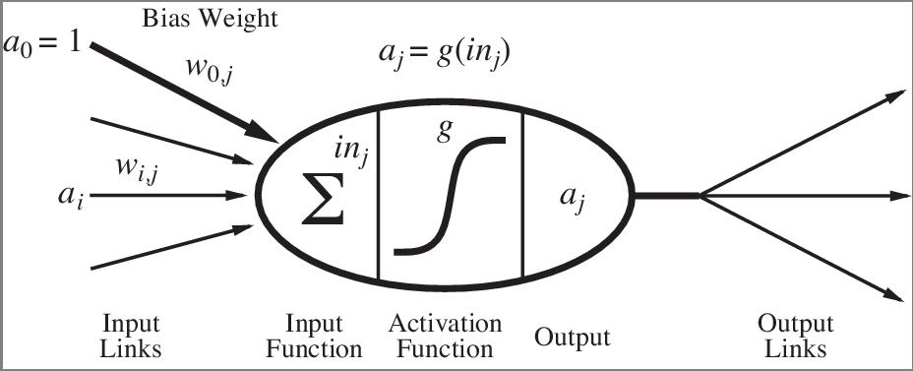
Neurona básica o perceptrón
Umbral

Slide 8
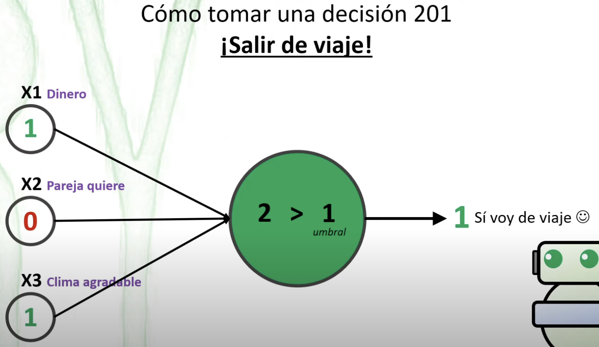
Ejemplo

Slide 9
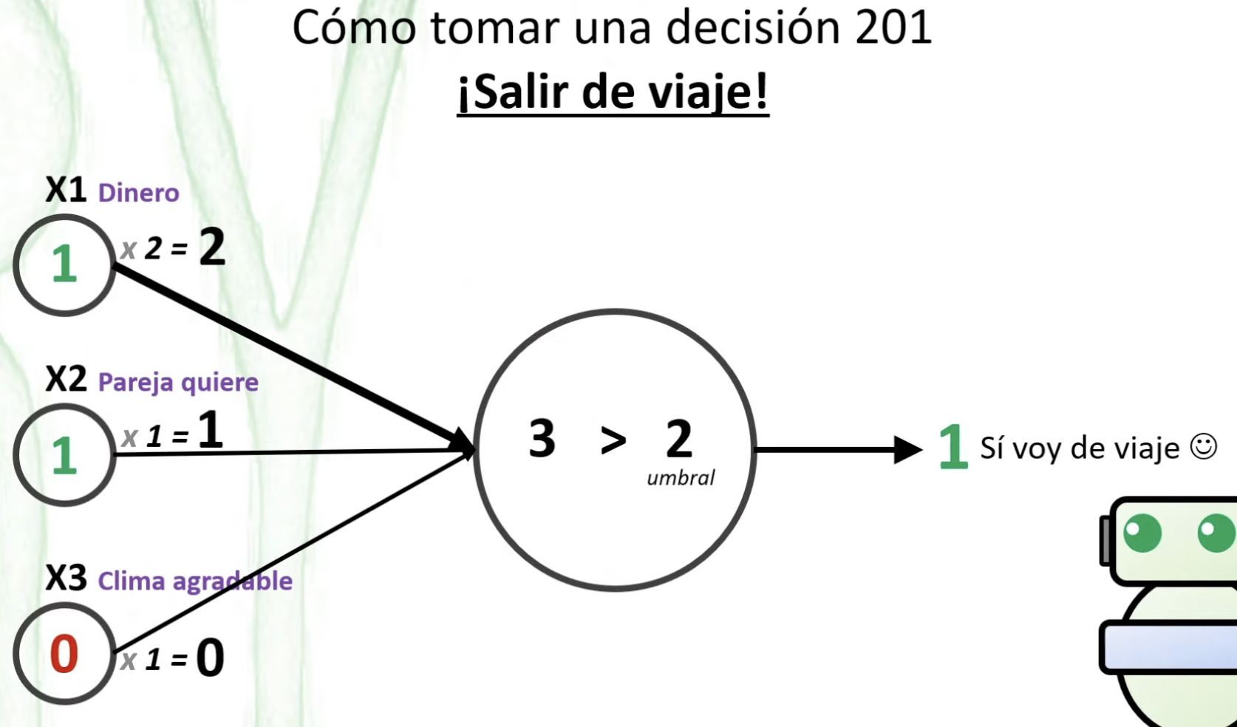
Ejemplo

Slide 10
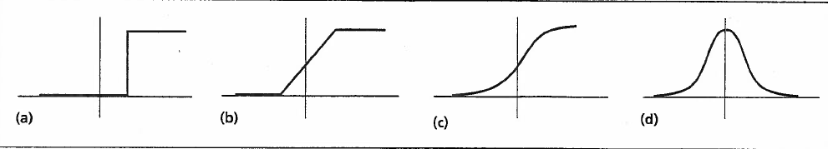
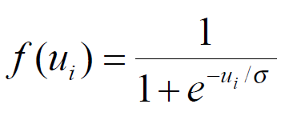
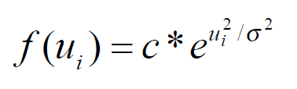
Funciones de activación básicas
Existen diferentes funciones de activación g
Función umbral (o escalón)
Función rampa
Función sigmoidal
(o logística)
Función gaussiana
Notes:
The sigmoid function has the advantage of being differentiable, which LOGISTIC FUNCTION we will see later is important for the weight-learning algorithm. Notice that both functions have a threshold (either hard or soft) at zero.
The threshold activation function, which outputs 1 when the input is positive and 0 otherwise. (Sometimes the sign function is used instead, which outputs +/- 1 depending on the sign of the input.)

Slide 11
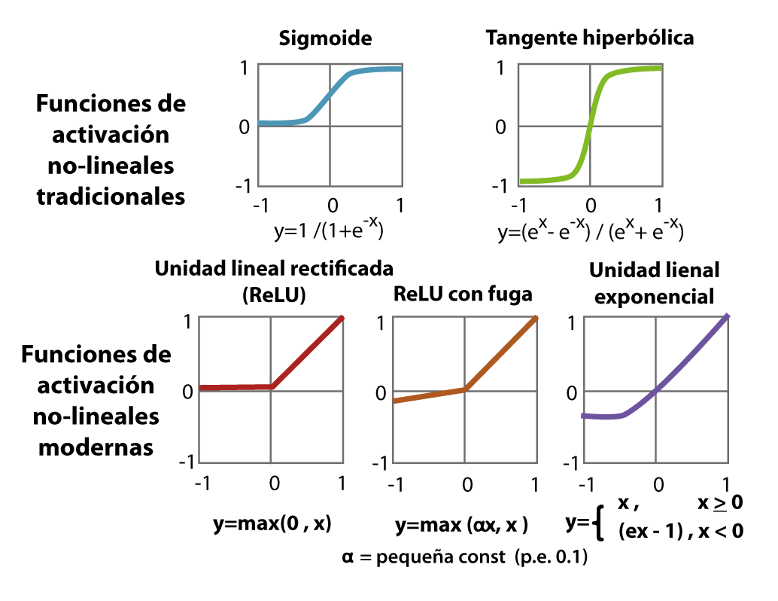
Funciones de activación tradicionales vs las más usadas actualmente
Notes:
Regresión-> función identidad, Clasificación binaria -> sigmoide Clasificación multiclase -> softmax

Slide 12
Fases de aplicación
Fase de aprendizaje (training):
aprenden por la actualización o cambio de los pesos sinápticos que caracterizan a las conexiones.
Se usa un conjunto de datos o patrones de entrenamiento.
Fase de prueba (testing):
Una vez calculados los pesos de la red, se comparan la(s) salida(s) de la red con la salida deseada.

Slide 13
Fases de aplicación

Slide 14
Red neuronal multicapa
Redes neuronales con una o más capas ocultas.
MLP - Multilayer Perceptrons (Perceptrón Multicapa)
Normalmente cada capa oculta de una red usa el mismo tipo de función de activación.
La función de activación de la salida es sigmoidal o lineal.
Son llamados aproximadores universales.

Slide 15
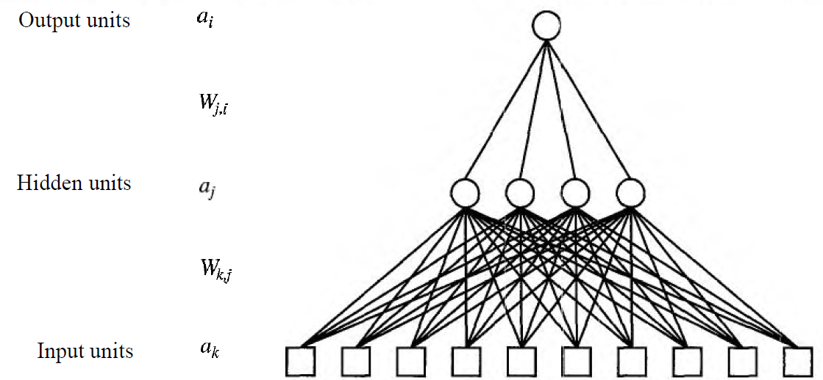
Red neuronal multicapa
RNA multicapa con una capa oculta y 10 entradas.

Slide 16
Red neuronal multicapa
La capa de entrada tendrá tantas neuronas como número de variables de entrada y la capa de salida tantas neuronas como variables de salida.
Las capas ocultas son capas de abstracción que consideran cuanto se refina un modelo

Slide 17
Red neuronal multicapa
Conforme se agregan más neuronas a la red las funciones que se podrían aprender son más complejas

Slide 18
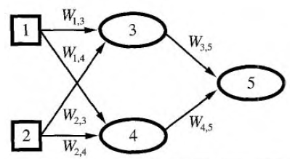

Ejemplo de cálculo de la salida de la red
Red neuronal simple con dos entradas, una capa oculta de dos unidades y una salida
g es la función de activación
a₃
a₄

Slide 19

BP-Backpropagation
Se compara la salida “deseada” con la salida “actual” y se genera un error.
Se utiliza dicho error para modificar los “pesos” en las neuronas de salida.
Se propaga dicho error hacia atrás, modificando los pesos en las demás neuronas en la red.
Error medio cuadrático
Salida deseada
Salida real (pesada)

Slide 20
Backpropagation: Seudocódigo
Inicialización aleatoria de pesos
Aplicar patrón de entrada
Propagación de la entrada a través de todas las capas
La RNA genera salidas y se calcula el error para cada neurona de salida
Los errores se transmiten hacia atrás, partiendo de la capa de salida hacia las neuronas de la capa intermedia
Este proceso se repite capa por capa.
Se reajustan los pesos de conexión da cada neurona en base al error recibido.
Notes:
Una neurona envía su salida a otras por su axón.
El axón lleva la información por medio de diferencias de potencial, o señales de corriente, que dependen del potencial de la neurona.
Este proceso es modelado por la función u(.).
La neurona recoge señales por sus sinapsis sumando todas las influencias excitadoras e inhibidoras.
Si las influencias excitadoras positivas dominan, entonces la neurona da una señal positiva y manda un mensaje a otras neuronas por sus sinápsis de salida.
En este sentido la neurona puede ser modelada como una simple función escalón f(.).
La neurona se activa si la fuerza combinada de la señal de entrada es superior a un cierto nivel, en el caso general el valor de activación de la neurona viene dado por una función de activación f(.).

Slide 21
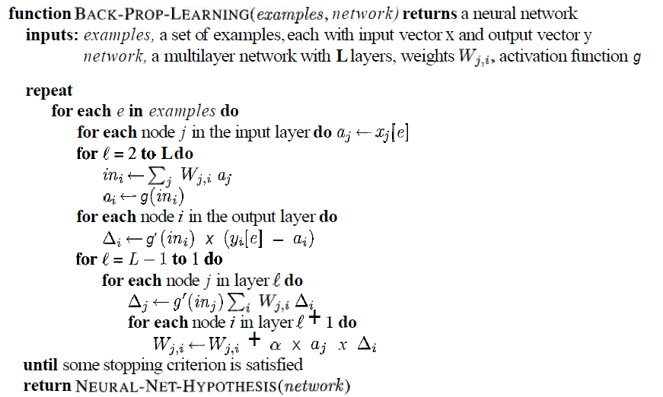
Algoritmo Backpropagation
examples
 | x1 | x2 | xj | … | y1 | … | yi
1
2
…
e

Slide 22
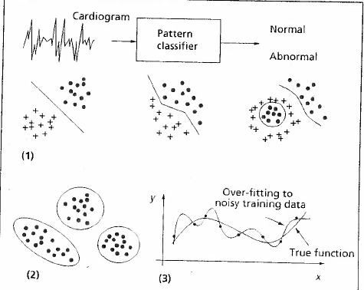
Tipos de aplicaciones
Clasificación de patrones
Categorización en grupos (clusters)
Aproximación de funciones

Slide 23
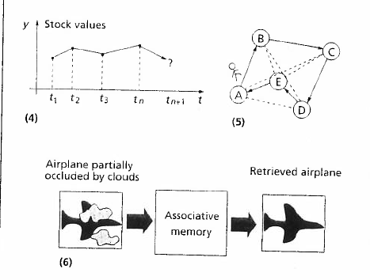
Tipos de aplicaciones
Pronóstico
Optimización
Recuperación de contenidos

Slide 24
Ejercicio
Utilice excel para calcular la salida del nodo 5 de la red de la figura usando como entradas el primer ejemplo del conjunto de datos mostrado y calcule el error medio cuadrático. La función de activación es la sigmoide (g = 1 / (e^{-U})). Explique sus resultados y suba el ejemplo a la plataforma.
W(1,3) | 0.5
W(1,4) | 0.8
W(2,3) | 1
W(2,4) | 0.9
W(3,5) | 1.5
W(4,5) | 2
X1 | x2 | y
1 | 2 | 3
2 | 3 | 5
3 | 4 | 7
4 | 5 | 9

Slide 25

GRACIAS
Alberto Reyes Ballesteros
areyes@ineel.mx
ineel.mx

